Slide 1


PMK-70/PMK.03/2022
KRITERIA DAN/ATAU RINCIAN MAKANAN DAN MINUMAN, JASA KESENIAN DAN HIBURAN, JASA PERHOTELAN, JASA PENYEDIAAN TEMPAT PARKIR, SERTA JASA BOGA ATAU KATERING YANG TIDAK DIKENAI PAJAK PERTAMBAHAN NILAI
www.pajak.go.id

Slide 2

Latar Belakang
2
Penyelarasan antara
Objek PPN dan Pajak Daerah
Keadilan
Kepastian Hukum
www.pajak.go.id

Slide 3


Tujuan
3
1
Penguatan objek PPN
2
Menghindari pengenaan pajak berganda antara pemerintah pusat dan pemerintah daerah
www.pajak.go.id

Slide 4

Dasar Hukum
4
Pasal 4A Undang-Undang Nomor 8 Tahun 1983 tentang Pajak Pertambahan Nilai Barang dan Jasa dan Pajak Penjualan atas Barang Mewah s.t.d.t.d Undang-Undang Nomor 7 Tahun 2021 tentang Harmonisasi Peraturan Perpajakan
www.pajak.go.id

Slide 5
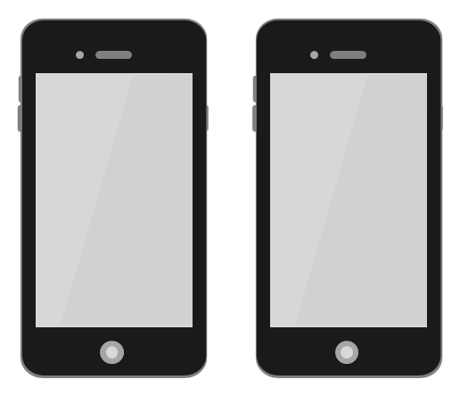
Non Objek PPN
5
Barang meliputi:
Jasa meliputi :
Makanan dan minuman yang disajikan
di hotel
restoran, rumah makan, warung dan sejenisnya; atau
oleh Pengusaha boga atau katering
jasa kesenian dan hiburan
jasa perhotelan
jasa penyediaan
tempat parkir
jasa boga atau
katering
Barang
Jasa
www.pajak.go.id

Slide 6
Makanan dan Minuman
6
Tidak dikenai PPN atas penyerahan makanan dan minuman yang:
Disajikan di restoran, rumah makan, warung, dan sejenisnya yang menyediakan layanan penyajian makanan dan/atau minuman yang paling sedikit berupa penyediaan fasilitas meja, kursi, dan/atau peralatan makan dan minum baik yang dikonsumsi di tempat atau tidak.
Diserahkan oleh Pengusaha jasa boga atau katering yang paling sedikit melakukan kegiatan pelayanan:
proses penyediaan bahan baku dan bahan setengah jadi, pembuatan, penyimpanan, serta penyajian berdasarkan pesanan;
penyajian di lokasi yang diinginkan oleh pemesan dan berbeda dengan lokasi dimana proses pembuatan dan penyimpanan dilakukan; dan
penyajian dilakukan dengan atau tanpa peralatan dan petugasnya.
www.pajak.go.id

Slide 7
Makanan dan Minuman
7
Dikenai PPN atas penyerahan makanan dan minuman yang disajikan oleh:
Pengusaha toko swalayan dan sejenisnya yang tidak semata-mata menjual makanan dan/atau minuman;
Pengusaha pabrik makanan dan/atau minuman; atau
Pengusaha penyedia fasilitas yang kegiatan usaha utamanya menyediakan pelayanan jasa menunggu pesawat (lounge) pada bandar udara.
www.pajak.go.id

Slide 8
Jasa Kesenian dan Hiburan
8
Tidak Dikenai PPN
Dikenai PPN
tontonan film/tontonan audio visual
pergelaran kesenian, musik, tari, dan/atau busana
kontes kecantikan
kontes binaraga
pameran
pertunjukan sirkus, akrobat, dan sulap
pacuan kuda dan perlombaan kendaraan bermotor
permainan ketangkasan
olahraga permainan dengan menggunakan tempat/ruang dan/atau peralatan dan perlengkapan untuk olahraga dan kebugaran
rekreasi wahana air, wahana ekologi, wahana pendidikan, wahana budaya, wahana salju, wahana permainan, pemancingan, agrowisata, dan kebun binatang
panti pijat dan pijat refleksi
diskotek, karaoke, kelab malam, bar, dan mandi uap atau perawatan dengan air (spa)
kegiatan pelayanan penyediaan tempat/ruang dan/atau peralatan dan perlengkapan untuk permainan golf; dan
penyerahan jasa digital berupa penayangan (streaming) film atau audio visual lainnya melalui saluran internet atau jaringan elektronik.
www.pajak.go.id

Slide 9
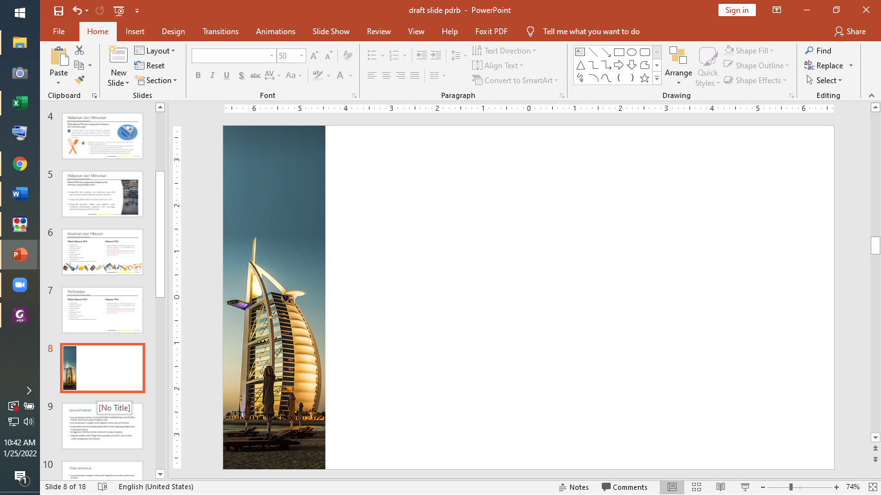
Jasa Perhotelan
9
Tidak Dikenai PPN
jasa penyewaan kamar
jasa penyediaan akomodasi
penyediaan fasilitas penunjang yang terkait secara langsung dengan jasa penyewaan kamar (room service, air conditioning, binatu, extrabed, fixture, telepon, safety box, internet, televisi satelit/kabel, dan minibar)
penyediaan fasilitas yang terkait secara langsung dengan kegiatan jasa penyewaan kamar dan hanya diperuntukkan bagi tamu yang menginap, (fasilitas olah raga dan hiburan, fotokopi, teleks, faksimile, dan transportasi hotel)
jasa penyewaan ruangan untuk kegiatan acara atau pertemuan
di hotel, hostel, vila, pondok wisata, motel, losmen, wisma pariwisata, pesanggrahan, rumah penginapan/guesthouse/bungalo/resort/cottage, tempat tinggal pribadi yang difungsikan sebagai hotel, dan perkemahan mewah (glamping)
www.pajak.go.id

Slide 10
Jasa Perhotelan
10
Dikenai PPN
jasa penyewaan ruangan untuk selain kegiatan acara atau pertemuan di hotel hostel, vila, pondok wisata, motel, losmen, wisma pariwisata, pesanggrahan, rumah penginapan dan sejenisnya, tempat tinggal pribadi yang difungsikan sebagai hotel, atau perkemahan mewah (penyewaan ruangan untuk ATM, kantor, perbankan, restoran, tempat hiburan, karaoke, apotek, toko retail, dan klinik).
jasa penyewaan unit dan/atau ruangan, termasuk tambahannya serta fasilitas penunjang terkait lainnya, di apartemen, kondominium, dan sejenisnya didasarkan atas izin usahanya.
jasa biro perjalanan atau perjalanan wisata yang diselenggarakan oleh pengelola jasa perhotelan.
www.pajak.go.id

Slide 11
Jasa Penyediaan Tempat Parkir
11
Tidak Dikenai PPN
meliputi:
penyediaan atau penyelenggaraan tempat parkir
pelayanan memarkirkan kendaraan (parkir valet)
Dikenai PPN
jasa pengelolaan tempat parkir
www.pajak.go.id

Slide 12



Slide 13





